Slide 1


Introduzione a Blender
Speaker: Riccardo Galdieri
22/02/2019

Slide 2
Parte 1: Introduzione
17/04/2018

Slide 3

Cosa è Blender
Blender è un software gratuito ed open-source per la grafica 3D
Si usa per:
  Modellare
  Scolpire
  Animare
  Texturizzare
  Creare VFX e video
  E tanto altro…
E’ totalmente gratuito, non ha royalties, si può usare per fini commerciali, ha un supporte ENORME dalla community, e ci sono decine di migliaia di tutorials su come utilizzarlo
22/02/2019

Slide 4
Cosa è Blender
Ha avuto uno sviluppo più lento rispetto a quello dei prodotti commerciali, e a causa della sua interfaccia non sempre ritenuta intuitiva, è stato spesso considerato una spanna sotto I prodotti commerciali.
Questa tenenza sta pian piano sparendo, visto che è stato utilizzato recentemente anche per la creazione di numerosi spot commerciali.
Può essere utilizzato per la creazione di qualsiasi tipo di contenuto, dale immagini 2D a quelle 3D, che siano statiche o animate
I modelli create con blender possono essere esportati in altri software!
Vediamo cosa si può fare con Blender…
22/02/2019

Slide 5
Perché è importante per voi
Tramite Blender, impareremo come si lavora in uno spazio 3D
Le capacità acquisite con Blender saranno facilmente trasferibili su altri software che vi potreste trovare a dover utilizzare
Con Blender è possibile lavorare con il green-screen, producendo effetti speciali da usare in prodotti teatrali o cinematografici
Perché è uno strumento creativo che vi potrebbe piacer approfondire nel tempo!
22/02/2019

Slide 6
Cenni storici
Creato inizialmente come prodotto commerciale nel 1998
Nel 2003, con la versione 2.26 diventa finalmente free
Nel 2009, con la versione 2.5, viene introdotta la nuova interfaccia
Nel 2011 viene introdotto Cycles, il nuovo motore di rendering
Nel 2017 viene aggiunto il supporto per I video 3D e la realtà virtuale
Nel 2019 ci sarà un cambiamento bello grande, ma ne parleremo a fine corso
22/02/2019

Slide 7
Caratteristiche importanti
La maggior parte degli oggetti in scena si selezionano col tasto destro del mouse.
Il 90% delle azioni vengono svolte via tastiera. Ci sono delle combinazioni base che conviene imparare per velocizzare molto il proprio workflow
  Molte di queste le vedremo insieme a lezione
Quando si lavora col 3D è importante ITERARE, se non si riesce alla prima, modificare ciò che non ci soddisfa e riprovare
22/02/2019

Slide 8
Parte 2: Interfaccia
17/04/2018

Slide 9
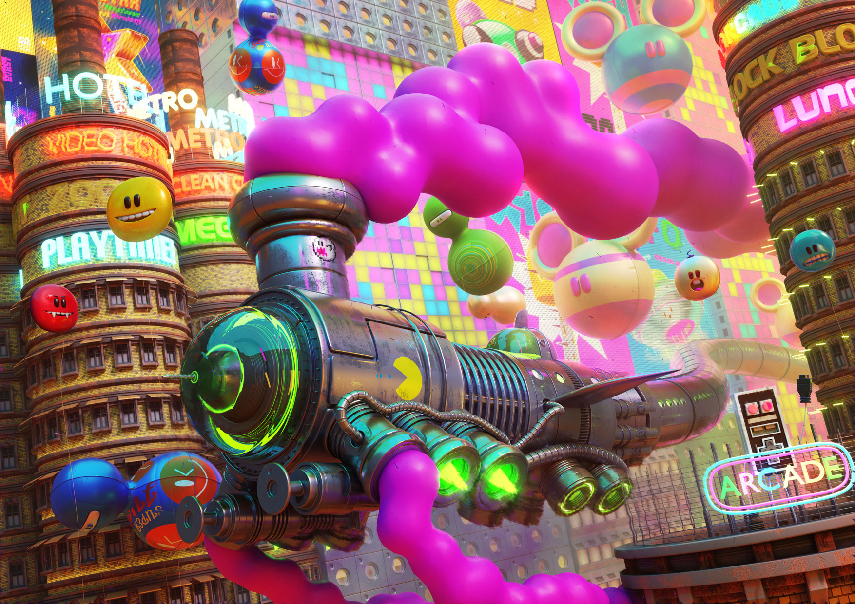
Per arrivare qui….
22/02/2019

Slide 10
…si parte sempre da qui
22/02/2019

Slide 11
Interfaccia
Ciò che vedremo oggi è l’interfaccia di default di blender.
L’intera UI è personalizzabile, e come vedremo nelle prossime lezioni, a diversi task sono associate diverse interfacce predefinite
Iniziamo a studiare l’interfaccia di base. Essa si suddivide in 4 parti principali:
  Viewport
  Timeline
  Pannello informazioni
  Pannello laterale
22/02/2019

Slide 12
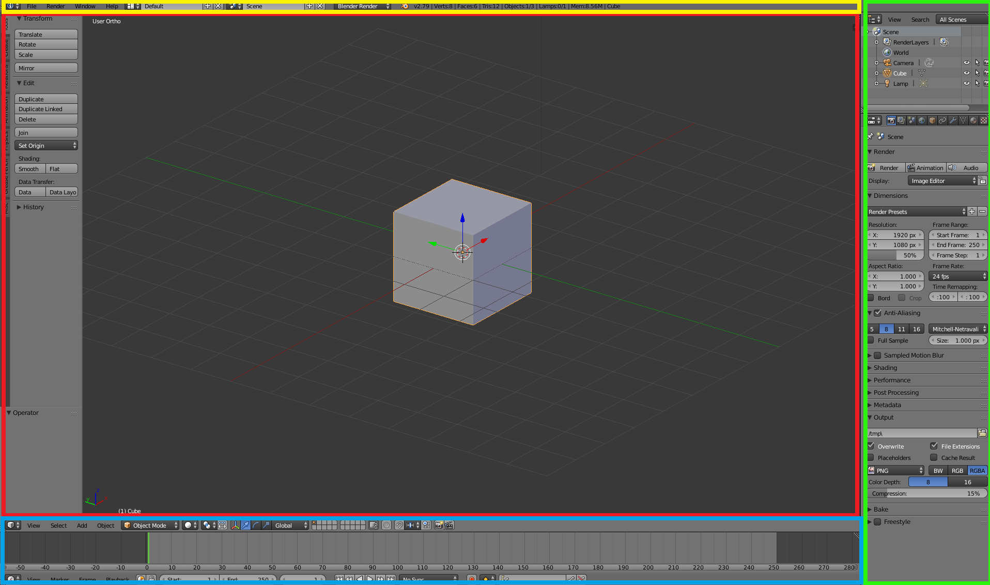
Interfaccia
22/02/2019

Slide 13
Interfaccia
Ciò che vedremo oggi è l’interfaccia di default di blender.
L’intera UI è personalizzabile, e come vedremo nelle prossime lezioni, a diversi task sono associate diverse interfacce predefinite
Iniziamo a studiare l’interfaccia di base. Essa si suddivide in 4 parti principali:
  Viewport
  Timeline
  Pannello informazioni
  Pannello laterale
EDIT: c’è un piccolo errore nell’immagine, tra viewport e timeline
22/02/2019

Slide 14
Viewport
Il VIEWPORT è la parte central dell’interfaccia, ed è quella dove si può vedere l’insieme di oggetti attualmente in scena.
  Ha un piccolo selettore in basso a sinistra, con l’orientazione degli assi
Nel pannello al centro, è possibile selezionare gli oggetti (tasto destro), muoverli (usando le frecce), aggiungerne di nuovi (Shift + A), e modificarli (se nella giusta modalità)
Ha due pannelli ausiliari che possono essere nascosti, uno a destra e uno a sinistra (coi tasti N e T). Entrambi sono contestuali alla modalità attualmente selezionata
Alla base, ha strumenti aggiuntivi per la selezione
22/02/2019

Slide 15
Viewport
Per muoversi nel viewport, si usa una combinazione di mouse e tastiera.
Per muoversi senza cambiare la direzione della telecamera, si deve premere SHIFT+ROTELLA
Per zoommare, si deve usare la ROTELLA Avanti e indietro
Per ruotare la telecamera, si deve premere la ROTELLA e muovere il MOUSE
Ci sono delle posizioni specifiche per la telecamera che si possono raggiungere usando Il tastierino numerico
22/02/2019

Slide 16
Menù del viewport e selettore di modalità
Blender suddivide il proprio lavoro in più modalità, ognuna con uno scopo ben preciso. Le più importanti da conoscere per il momento sono la Object mode e la Edit mode.
  In Object mode si possono selezionare le proprietà tipiche dell’oggetto, in edit mode si può modificare la mesh a piacimento
Le altre funzionalità verranno spiegate più avanti nel corso
22/02/2019

Slide 17
Pannello informazioni
Dal pannello informazioni si può accedere ai menu dei settaggi, e a quello per salvare/caricare un progetto
Da qui si può anche scegliere un tipo di interfaccia diverso da quello di default
Consente di cambiare il motore di rendering
Fornisce informazioni sullo stato attuale della scena
22/02/2019

Slide 18
Pannello laterale
Il pannello laterale è compost da due pannelli diversi tra di loro:
  Scene Manager
  Pannello Proprietà
Lo scene manager mostra tutti gli oggetti in scena, e la loro gerarchia (vedremo cosa significa nella prossima lezione)
Il pannello proprietà invece gestisce tutti I settaggi relative alla scena in corso, o all’oggetto selezionato
  I settaggi sono moltissimi, e li vedremo lezione per lezione
22/02/2019

Slide 19
Timeline
La timeline viene utilizzata da qualunque strumento richieda un calcolo o una azione legata al TEMPO
L’utilizzo principale è nelle animazioni degli oggetti in scena, ma si utilizza anche nella gestione di eventi con una fisica, nella simulazione di fluidi, del vento, del fumo, o in generale di qualsiasi effetto particellare.
Vedremo molto in dettaglio questo strumento nella lezione dedicata
22/02/2019

Slide 20
Parte 3: Modelling
17/04/2018

Slide 21
Object mode vs Edit Mode
Come abbiamo visto, per modificare una mesh bisogna essere in edit mode. Per entrare in edit mode, premere il tasto TAB o usare il selettore in basso nel viewport
Per scoprire se siete in edit mode o in object mode, dovete guardare alla base del viewport. L’impatto visivo tra le due modalità, è differente:
22/02/2019

Slide 22
Edit Mode
Una volta in Edit Mode, si potranno finalmente modificare vertici, linee e facce. Per selezionare un qualsiasi elemento, fare click col tasto destro del mouse su di esso. Per spostarlo, premere il tasto G e muovere il mouse.
E’ possibile selezionare più elementi dello stesso tipo, tenendo premuto il tasto SHIFT e cliccando col tasto destro
E’ possibile scalare delle selezioni verso il centro premendo il tasto S e muovendo il mouse
Per ruotare un oggetto, premere il tasto R
I movimenti sono spesso relative alla telecamera, muovetela spesso e verificate!
22/02/2019

Slide 23
Aggiungere vertici ad una mesh
Esistono molte maniere per aggiungere vertici ad una mesh. Vediamo alcune delle più comuni:
Intrusione (tasto I): da una faccia, crea una sezione interna con la stessa geometria
Estrusione (tasto E): “allunga” la faccia selezionata e la fa andare Avanti, creando delle facce intermedie che collegano la nuova alla posizione originale dei vertici
Suddivisione (tasto W – subdivide) suddivide la faccia selezionata con dei tagli, aggiungendo un nuovo vertice al centro
22/02/2019

Slide 24
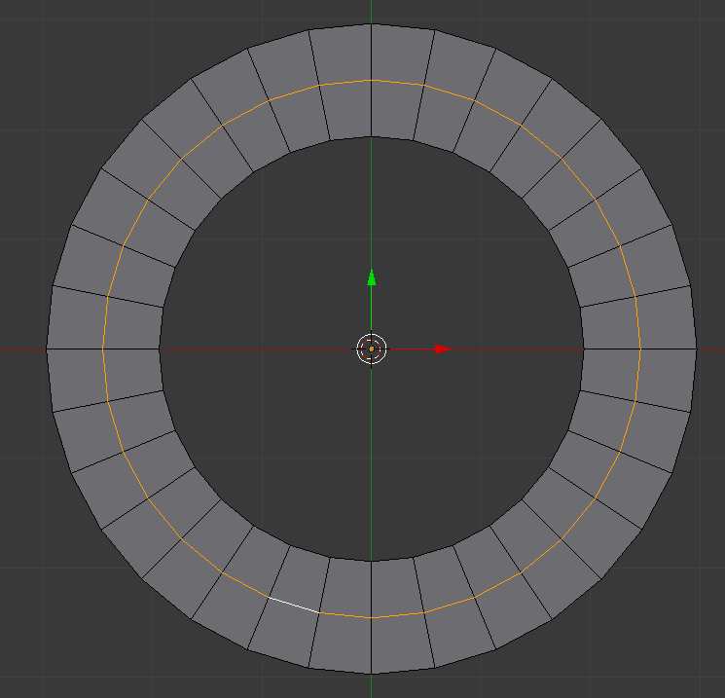
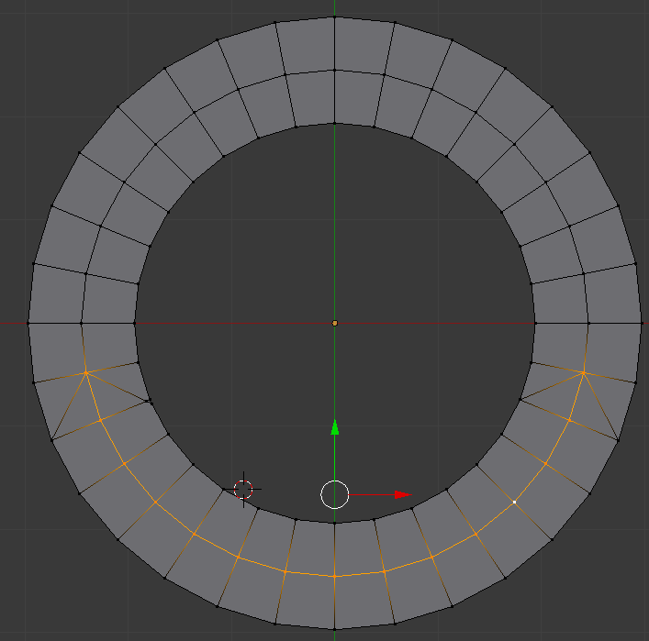
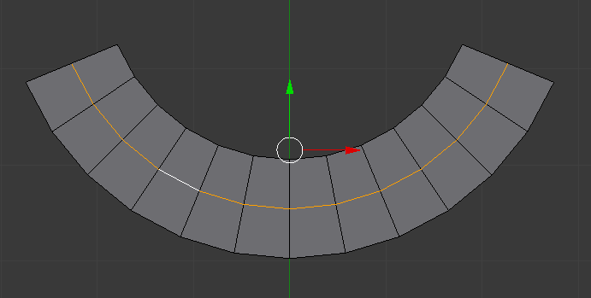
Aggiungere vertici ad una mesh (2)
Duplicare la selezione (SHIFT + D): crea una copia di ciò che è attualmente selezionato
Edge loops (CTRL + R): pur essendo uno dei metodi più comuni, è il più complicato dal punto di vista teorico. Un edg eloop è una sequenza di lati consecutivi in una Mesh formata da quadrilateri
  E' anche possibile selezionare un edge loop premendo ALT + Tasto destro
22/02/2019

Slide 25
Task
Passiamo alla pratica. Proviamo ad eseguire I seguenti task
1) Trasformate il cubo iniziale in una barchetta stilizzata
2) Modellate un bicchiere
3) Modellate un candelabro
Se serve aiuto, chiedete!
22/02/2019

Slide 26
Link Utili
Scaricare Blender: https://www.blender.org/download/
Forum ufficiale: https://www.blender.org/community/
Forum di artisti Blender: https://blenderartists.org/
Canale YouTube dove trovare mille tutorial: https://www.youtube.com/user/AndrewPPrice
Per usare questi link, è FONDAMENTALE avere almeno le basi d'inglese!
22/02/2019

